Slide 1
§3.10 0-1背包问题

Slide 2

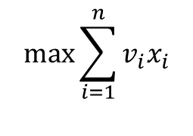
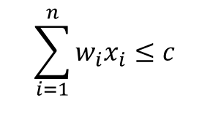
0-1背包问题
0-1背包问题
$$\max{\sum_{i=1}^{n}{v_{i}x_{i}}}$$
目标函数
$$x_{i}=1 or x_{i}=0$$
$$\sum_{i=1}^{n}{w_{i}x_{i}≤c}$$
约束条件

Slide 3
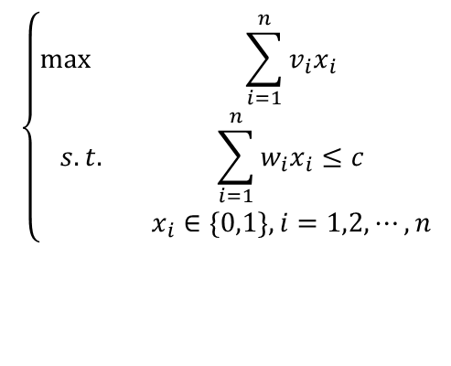
0-1背包问题
$$\left\{\begin{matrix}\max{} & \sum_{i=1}^{n}{v_{i}x_{i}} \\ s.t. & \sum_{i=1}^{n}{w_{i}x_{i}≤c} \\ & x_{i}∈\{0,1\},i=1,2,⋯,n\end{matrix}\right.$$
0-1背包问题是一个特殊的整数规划问题。

Slide 4
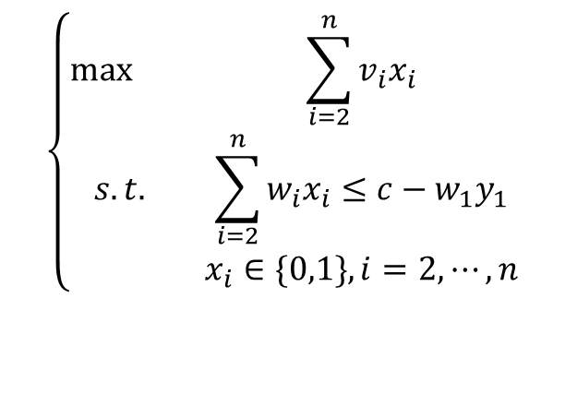
0-1背包问题-最优子结构
反证法
$$\left\{\begin{matrix}\max{} & \sum_{i=2}^{n}{v_{i}x_{i}} \\ s.t. & \sum_{i=2}^{n}{w_{i}x_{i}≤c−w_{1}y_{1}} \\ & x_{i}∈\{0,1\},i=2,⋯,n\end{matrix}\right.$$

Slide 5
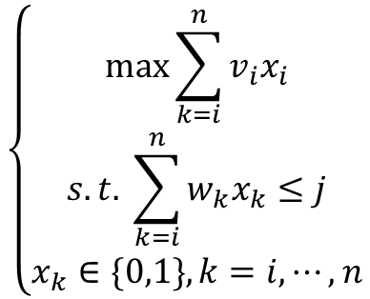
0-1背包问题-递归关系
设所给0-1背包问题的子问题
$$\left\{\begin{aligned}\max{\sum_{k=i}^{n}{v_{i}x_{i}}} \\ s.t. \sum_{k=i}^{n}{w_{k}x_{k}≤j} \\ x_{k}∈\{0,1\},k=i,⋯,n\end{aligned}\right.$$
的最优值为m(i,j)
可选择物品为i,i+1,...,n时的最优值
背包容量为j,

Slide 6
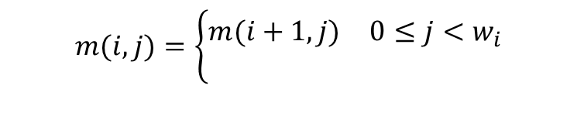





0-1背包问题
$$m(n,j)=\left\{\begin{matrix}0 & j<w_{n} \\ v_{n} & j≥w_{n}\end{matrix}\right.$$
$$n$$
…
无法
放入
$$i$$
$$i+1$$
$$n$$
$$m(i,j)=\left\{\begin{matrix}m(i+1,j) & 0≤j<w_{i} \\ & \end{matrix}\right.$$
$$\max{\{}m(i+1,j),m(i+1,j−w_{i})+v_{i}\} j≥w_{i}$$
放入
不
放入

Slide 7
0-1背包问题-练习
$$n=5,c=10,W=\{2,2,6,5,4\},V=\{6,3,5,4,6\}$$
要求：1)写出最优解的递归定义
2)背包所装物品的最大价值是多少？
3)最优解是什么？
Notes:
对于m(5,j)来说，只要容量j大于等于4，就应该将5放入。

Slide 8
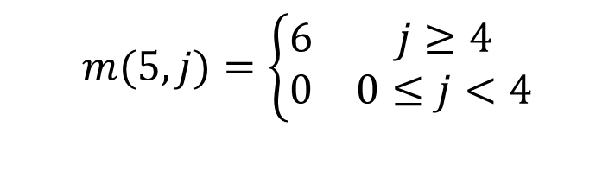

0-1背包问题-练习
$$n=5,c=10,W=\{2,2,6,5,4\},V=\{6,3,5,4,6\}$$
$$m(5,j)=\left\{\begin{matrix}6 & j≥4 \\ 0 & 0≤j<4\end{matrix}\right.$$
$$i=5$$
0
1
2
3
4
5
6
7
8
9
10
0
0
0
0
6
6
6
6
6
6
6
5
Notes:
对于m(5,j)来说，只要容量j大于等于4，就应该将5放入。

Slide 9
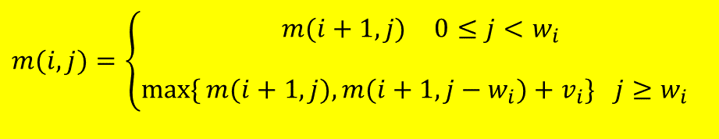



$$m(i,j)=\left\{\begin{aligned}\begin{matrix} m(i+1,j) & 0≤j<w_{i} \\ & \end{matrix} \\ \max{\{}m(i+1,j),m(i+1,j−w_{i})+v_{i}\} j≥w_{i}\end{aligned}\right.$$
0-1背包问题-练习
$$n=5,c=10,W=\{2,2,6,5,4\},V=\{6,3,5,4,6\}$$
$$i=4$$
$$（1）若0≤j<5,则4物品无法放入$$
$$m(4,j)=m(4+1,j)=m(5,j)$$
0
1
2
3
4
5
6
7
8
9
10
0
0
0
0
6
0
0
0
0
6
6
6
6
6
6
6
5

Slide 10





$$m(i,j)=\left\{\begin{aligned}\begin{matrix} m(i+1,j) & 0≤j<w_{i} \\ & \end{matrix} \\ \max{\{}m(i+1,j),m(i+1,j−w_{i})+v_{i}\} j≥w_{i}\end{aligned}\right.$$
0-1背包问题-练习
$$n=5,c=10,W=\{2,2,6,5,4\},V=\{6,3,5,4,6\}$$
$$i=4$$
$$j≥5$$
$$m(4,j)=\max{\{}m(5,j),m(5,j−5)+4\}$$
$$5≤j<9时，m(4,j)=m(5,j)$$
$$9≤j<10时$$
$$m(4,j)=m(5,j−5)\text{+4=}\text{6}\text{+4=}\text{10}$$
0
1
2
3
4
5
6
7
8
9
10
0
0
0
0
6
6
6
6
6
10
10
4
0
0
0
0
6
6
6
6
6
6
6
5
Notes:
$5≤j<9时$,物品5和物品4只能放一个

Slide 11


$$m(i,j)=\left\{\begin{aligned}\begin{matrix} m(i+1,j) & 0≤j<w_{i} \\ & \end{matrix} \\ \max{\{}m(i+1,j),m(i+1,j−w_{i})+v_{i}\} j≥w_{i}\end{aligned}\right.$$
0-1背包问题-练习
$$n=5,c=10,W=\{2,2,6,5,4\},V=\{6,3,5,4,6\}$$
$$i=3$$
$$（1）若0≤j<6,则3物品无法放入$$
$$m(3,j)=m(3+1,j)=m(4,j)$$
0
1
2
3
4
5
6
7
8
9
10
3
0
0
0
0
6
6
4
0
0
0
0
6
6
6
6
6
10
10
0
0
0
0
6
6
6
6
6
6
6
5

Slide 12




$$m(i,j)=\left\{\begin{aligned}\begin{matrix} m(i+1,j) & 0≤j<w_{i} \\ & \end{matrix} \\ \max{\{}m(i+1,j),m(i+1,j−w_{i})+v_{i}\} j≥w_{i}\end{aligned}\right.$$
0-1背包问题-练习
$$n=5,c=10,W=\{2,2,6,5,4\},V=\{6,3,5,4,6\}$$
$$i=3$$
（2）若
$$j≥5$$
$$m(3,j)=\max{\{}m(4,j),m(4,j−5)+5\}$$
$$6≤j<10时，m(3,j)=m(4,j)$$
$$j=10时, m(3,j)=m(4,j−6)\text{+}\text{5}\text{=}\text{6}\text{+}\text{5}\text{=}\text{11}$$
0
1
2
3
4
5
6
7
8
9
10
3
0
0
0
0
6
6
6
6
6
10
11
4
0
0
0
0
6
6
6
6
6
10
10
0
0
0
0
6
6
6
6
6
6
6
5

Slide 13

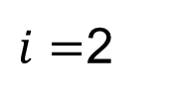
0-1背包问题-练习
$$n=5,c=10,W=\{2,2,6,5,4\},V=\{6,3,5,4,6\}$$
$i=$2
$$（1）若0≤j<2,则2物品无法放入$$
$$m(2,j)=m(2+1,j)=m(3,j)$$
0
1
2
3
4
5
6
7
8
9
10
2
0
0
3
0
0
0
0
6
6
6
6
6
10
11
4
0
0
0
0
6
6
6
6
6
10
10
0
0
0
0
6
6
6
6
6
6
6
5

Slide 14



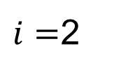




$$m(i,j)=\left\{\begin{aligned}\begin{matrix} m(i+1,j) & 0≤j<w_{i} \\ & \end{matrix} \\ \max{\{}m(i+1,j),m(i+1,j−w_{i})+v_{i}\} j≥w_{i}\end{aligned}\right.$$
0-1背包问题-练习
$$n=5,c=10,W=\{2,2,6,5,4\},V=\{6,3,5,4,6\}$$
$i=$2
（2）若
$$j≥2$$
$$m(2,j)=\max{\{}m(3,j),m(3,j−2)+3\}$$
$$m(2,j)=m(3,j−2)+3$$
$$2≤j<4时$$
$$4≤j<6时$$
$$m(2,j)=m(3,j)$$
$$6≤j<9时$$
$$m(2,j)=m(3,j−2)+3$$
$$j≥9时， m(2,j)=m(3,j)$$
0
1
2
3
4
5
6
7
8
9
10
2
0
0
3
3
6
6
9
9
9
10
11
3
0
0
0
0
6
6
6
6
6
10
11
4
0
0
0
0
6
6
6
6
6
10
10
0
0
0
0
6
6
6
6
6
6
6
5

Slide 15

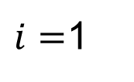
$$m(i,j)=\left\{\begin{aligned}\begin{matrix} m(i+1,j) & 0≤j<w_{i} \\ & \end{matrix} \\ \max{\{}m(i+1,j),m(i+1,j−w_{i})+v_{i}\} j≥w_{i}\end{aligned}\right.$$
0-1背包问题-练习
$$n=5,c=10,W=\{2,2,6,5,4\},V=\{6,3,5,4,6\}$$
$i=$1
（2）若
$$j=10$$
$$m(1,10)=\max{\{}m(2,10),m(2,10−2)+6\}$$
0
1
2
3
4
5
6
7
8
9
10
1
15
2
0
0
3
3
6
6
9
9
9
10
11
3
0
0
0
0
6
6
6
6
6
10
11
4
0
0
0
0
6
6
6
6
6
10
10
0
0
0
0
6
6
6
6
6
6
6
5

Slide 16

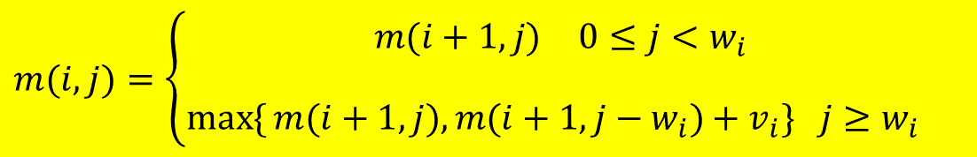



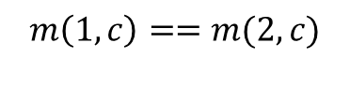
0-1背包问题-构造最优解
不放入
$$m(i,j)=\left\{\begin{aligned}\begin{matrix} m(i+1,j) & 0≤j<w_{i} \\ & \end{matrix} \\ \max{\{}m(i+1,j),m(i+1,j−w_{i})+v_{i}\} j≥w_{i}\end{aligned}\right.$$
不放入
不放入
Yes
$$m\left(1,c\right)==m(2,c)$$
No
$$x_{1}=1$$
$$x_{1}=0$$
$$c=c−w1$$
$$i++$$

Slide 17
0-1背包问题-练习
$$n=5,c=10,W=\{2,2,6,5,4\},V=\{6,3,5,4,6\}$$
j
0
1
2
3
4
5
6
7
8
9
10
0
15
1
0
0
3
3
6
6
9
9
9
10
11
2
i
0
3
0
0
0
6
6
6
6
6
10
11
0
0
0
0
6
6
6
6
6
10
10
4
0
0
0
0
6
6
6
6
6
6
6
5
(1,1,0,0,1)
Notes:
（1）当1<=i<5时：
从m(1,10)开始看起，
m(1,10)！=m(2,10),说明1肯定被放入了背包中。1的重量为2，剩下的容量为10-2=8；
从m(2,8)开始看起，
m(2,8)！=m(3,8),说明2肯定被放入了背包中。2的重量为2，剩下的容量为8-2=6；
从m(3,6)开始看起，
m(3,6)=m(4,6),说明3肯定没有放入背包中。继续m(4,6)=m(5,6),说明4肯定没有放入背包中。
（2）当i=5时，看剩余的容量，如果满足5号物品的重量，则5肯定放入。否则，5无法放入。此例，容量为6,5号物品重量为4，5号物品放入。

Slide 18
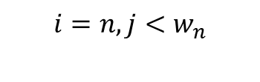
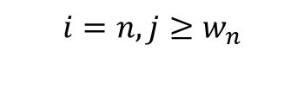
Template<class Type>
Void Knapsack(int * v, int *w, int c, int n, int **m)
{
for(int j=0; j<w[n]; j ++)
m[n][j]=0;
for(j=w[n]; j<=c; j++)
m[n][j]=v[n];
for(int i=n-1;i>=1;i--)
{
for(int j=0; j<w[i]; j++)
m[i][j]= m[i+1][j];
for(j=w[i]; j<=c ; j++)
m[i][j]=max{m[i+1][j]) , m[i+1][j-w[i]) +v[i]};
}
}
$$i=n,j<w_{n}$$
$$i=n,j≥w_{n}$$
Notes:
此版本的程序 故意把jMax=min(w[n],c); 语句删除，让学生体会该语句的作用。
//防止程序溢出。 如果w[n]>c， for(int j=0; j<=w[n]; j ++) 将导致 j每次+1,超过c了还在加。
jMax=min(w[n],c) 与 j< jMax 配合使用；
jMax=min(w[n]-1,c) 与 j<= jMax 配合使用；
在上述程序中，第3个for循环 for(int i=n-1, i>1, i--)中， “i>=1”表示最后一次循环也完整执行一编，虽然我们只需要该循环的最后一个点，即m[1][c]，其余的m[1][c-1]，m[1][c-2]……m[1][1]的值是不需要的。

Slide 19
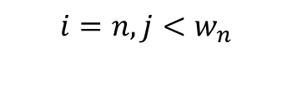

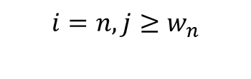
Template<class Type>
Vid Knapsack(int * v, int *w, int c, int n, int **m)
{ jMax=min(w[n],c);
for(int j=0; j<jMax; j ++)
m[n][j]=0;
for(j=w[n]; j<=c; j++)
m[n][j]=v[n];
for(int i=n-1;i>1;i--)
{ jMax=min(w[i],c);
for(int j=0; j<jMax; j++)
m[i][j]= m[i+1][j];
for(j=w[i]; j<=c ; j++)
m[i][j]=max{m[i+1][j]) , m[i+1][j-w[i]) +v[i]};
m[1][c]=m[2][c];
if(c>=w[1] m[1][c]= max{m[2][c]) , m[2][c-w[1]) +v[1]};
}
}//
$$i=n,j<w_{n}$$
$$i=n,j≥w_{n}$$
$$m\left[1\right][c]$$
给出所要求的0-1背包问题的最优值
Notes:
标准版程序
jMax=min(w[n],c); //防止程序溢出。 如果w[n]>c， for(int j=0; j<=w[n]; j ++) 将导致 j每次+1,超过c了还在加。
jMax=min(w[n],c) 与 j< jMax 配合使用；
jMax=min(w[n]-1,c) 与 j<= jMax 配合使用；
在上述程序中，第3个for循环 for(int i=n-1, i>1, i--)中，“i>1”可以修改为“i>=1”; 同时将最末尾的红色语句删除。
红色语句的含义是：在第3个for循环中，i=1的循环无需做完，我们只需要该循环的最后一个点m[1][c]，m[1][c-1]，m[1][c-2]……m[1][1]的值是不需要的。
因此只需用最后一行的红色语句将m[1][c]求出即可。
m[1][c]=m[2][c]; //直接假设1号物品无法放入背包。
if(c>=w[1] m[1][c]= max{m[2][c]) , m[2][c-w[1]) +v[1]}; //如果1号物品比总容量c的值小，看看是不放入1号物品产生的价值大，还是放入产生的价值大。

Slide 20
Template<class Type>
Vid Taceback(Type **m ,int w,int c,int n,int x)
{ //x数组用来存放是否第i个元素被装载进来
for(int i=0;i<n;i++)
if(m[i][c]==m[i+1][c]) x[i]=0;
eles
{
x[i]=1;
c=c-w[i];
}
x[n]=(m[n][c]) ? 1:0;
}
Notes:
m[n][c] 的值不为 0 则 将 1 赋值给 x[n],否则将 0 赋值给 x[n]
X[n]=(m[n][c]?1:0)最后,单独判断物品x[n]是否在背包中。

Slide 21
算法设计与分析 >动态规划
算法复杂度分析：
从m(i，j)的递归式容易看出，算法需要O(nc)计算时间。
求物品重量w_{i}是整数
当背包容量c很大时，算法需要的计算时间较多。例如，当c>2^{n}时，算法需要Ω(n2^{n})计算时间。
21

Slide 22
0-1背包问题
m(i,j)是关于变量j的阶梯状单调不减函数。
0
1
2
3
4
5
6
7
8
9
10
0
15
1
0
0
3
3
6
6
9
9
9
10
11
2
0
0
0
0
6
6
6
6
6
10
3
10
11
0
0
0
0
6
6
6
6
6
10
10
4
0
0
0
0
6
6
6
6
6
6
6
5
(1,1,0,0,1)
Notes:
m(1,10)!=m(2,10),表明1在最优解中；
然后再由m(2,10-2),即m(2,8)构造最优解：m(2,8)！=m(3,8),表明2在最优解中；其中“10-2”的2为物品1的容量
然后再由m(3 ,8-2) ,即m(3,6)构造最优解：m(3,6)=m(4,6),表明3不在最优解中；其中“8-2”的2为物品2的容量
然后再由m(4 ,6) 构造最优解：m(4,6)=m(5,6),表明4不在最优解中；
然后再由m(5,6) 构造最优解：m(5,6)=6,表明5在最优解中；
圆圈为分析转折点，为下面的工作做准备。

Slide 23
0-1背包问题
6
0
4
跳跃点(0,0)和(4,6)

Slide 24
0-1背包问题
p[i] 递归?
分别对应背包的装载量、价值

Slide 25
0-1背包问题
0
1
2
3
4
5
6
7
8
9
10
0
15
1
0
0
3
3
6
6
9
9
9
10
11
2
0
0
0
0
6
6
6
6
6
10
3
10
11
0
0
0
0
6
6
6
6
6
10
10
4
0
0
0
0
6
6
6
6
6
6
6
5
p[i]的值可以由p[i+1]递归地求出?

Slide 26
0-1背包问题
函数m(i,j)由函数m(i+1,j)和函数m(i+1,j-wi)+vi作
Max运算得到。
m(i,j)的全部跳跃点p[i]包含于
m(i+1,j)的跳跃点集p[i+1]与
m(i+1,j-wi)+vi的跳跃点集q[i+1]的并集中

Slide 27
0-1背包问题
p[n+1]={(0,0)}, 只要知道了q[n+1]的值可以
得到p[n] 。

Slide 28
0-1背包问题

Slide 29
0-1背包问题

Slide 30
0-1背包问题

Slide 31
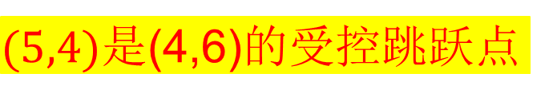
0-1背包问题-练习
例1
解：
$(5,4)是$(4,6)的受控跳跃点

Slide 32



$$x_{5}=1$$
$$q[4]=p[4]⊕(w_{3},v_{3})=\{(6,5),(10,11),(15,15)\}$$
$$p[3]=\{(0,0),(4,6),(9,10),(10,11)\}$$
$$q[3]=p[3]⊕(2,3)=\{\left(2,3\right), \left(6,9\right),(11,13)\}$$
$$x_{2}=1$$
$$p[2]=\{(0,0),(2,3),(4,6),(6,9),(9,10),(10,11)\}$$
$$q[2]=p[2]⊕(2,6)=\{(2,6),(4,9),(6,12),(8,15)\}$$
$$x_{1}=1$$
$$p[1]=\{(0,0),(2,6),(4,9),(6,12),(8,15)\}$$
(1,1,0,0,1)
Notes:
在利用p[4]和q[4]求解p[3]时：对于q[4]中的(15,15)超出容量范围，不能要。（6,5）是受控点，不能要。

Slide 33
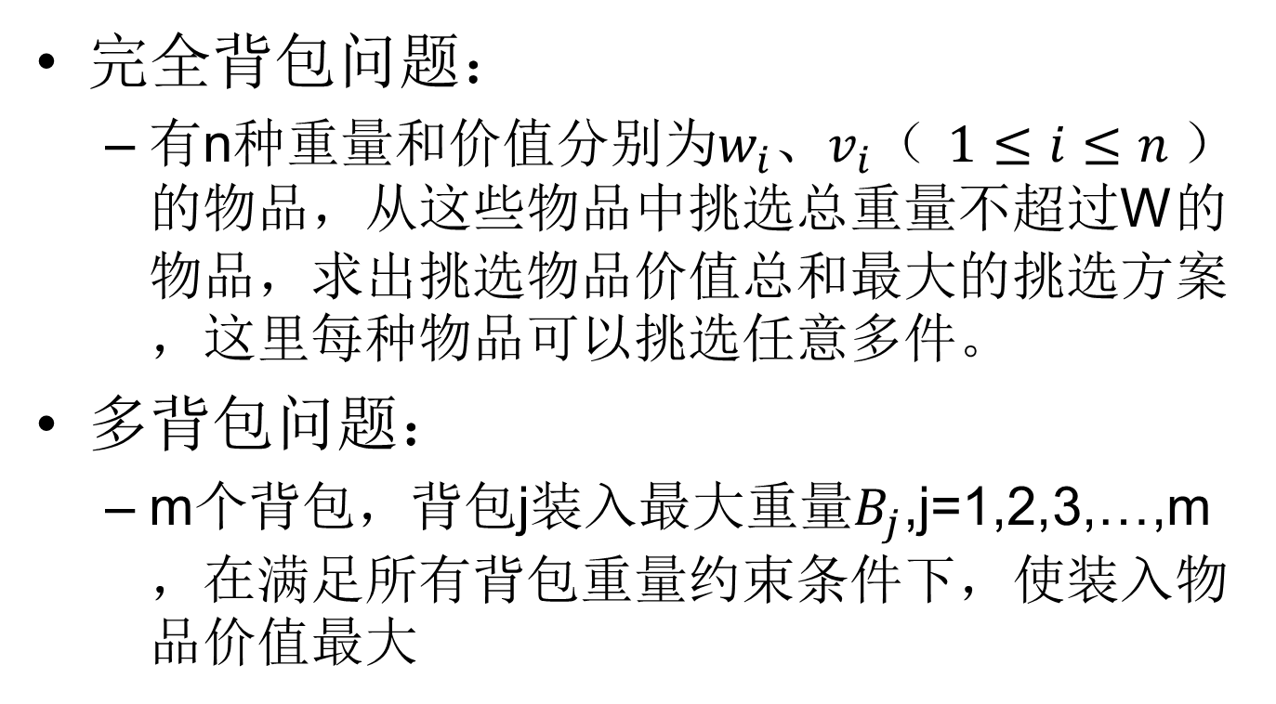
背包问题的推广
完全背包问题：
有n种重量和价值分别为$w_{i}$、$v_{i}$（ $1≤i≤n$）的物品，从这些物品中挑选总重量不超过W的物品，求出挑选物品价值总和最大的挑选方案，这里每种物品可以挑选任意多件。
多背包问题：
m个背包，背包j装入最大重量$B_{j}$,j=1,2,3,…,m，在满足所有背包重量约束条件下，使装入物品价值最大
Notes:
完全背包问题m[i][j] = max(m[j], m[j - w[i]] + v[i]);

Slide 34
背包问题的推广
二维背包问题：
每件物品有重量和体积两个限制条件，背包总重量不超过c，体积不超过v，如何选择物品以得到最大的价值

Slide 35
应用例子：采药 山洞里有三株不同的草药，采第一株需要56分钟，采第二株需要69分钟，采第三株需要1分钟。第一株的价值为100，第二株的价值为1，第三侏的价值为2。给你70分钟的时间，你可以让采到的草药的最大的总价值是多少？

Slide 36
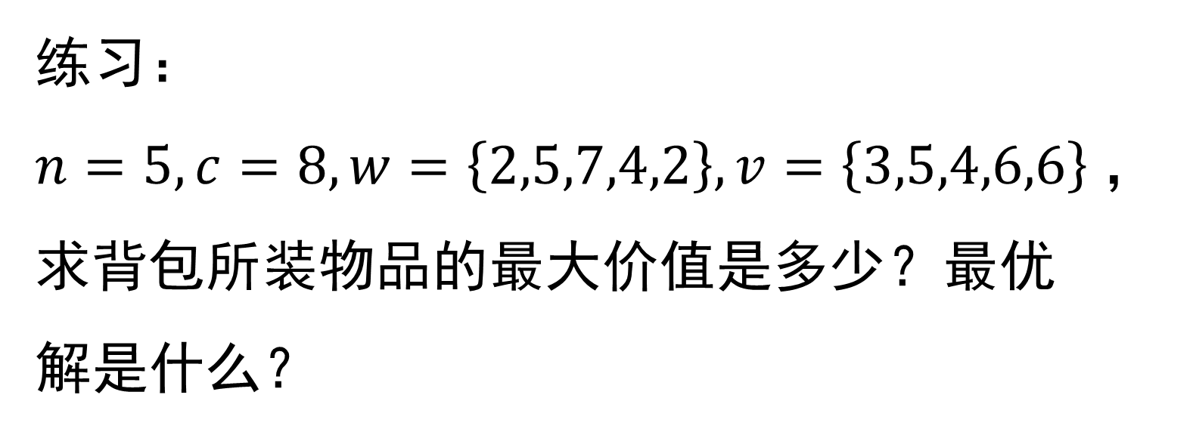
练习：
$n=5,c=8,w=\left\{2,5,7,4,2\right\},v=\left\{3,5,4,6,6\right\}$，求背包所装物品的最大价值是多少？最优解是什么？
Notes:
15 10011

Slide 37
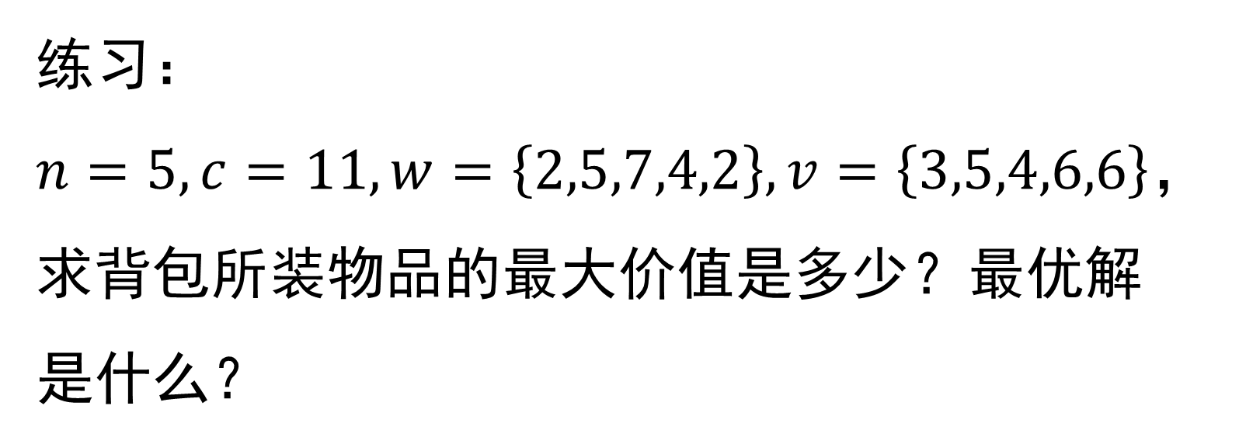
练习：
$n=5,c=11,w=\left\{2,5,7,4,2\right\},v=\left\{3,5,4,6,6\right\}$，求背包所装物品的最大价值是多少？最优解是什么？
Notes:
17 01011

